Slide 1
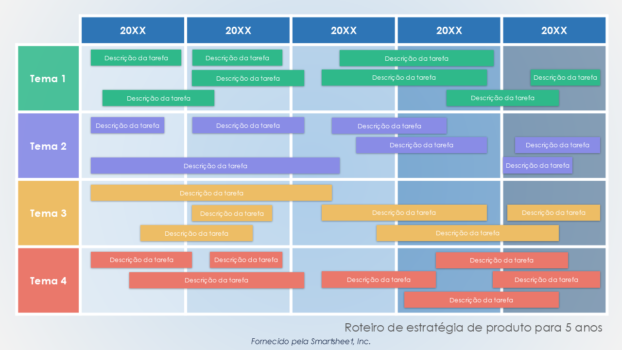
Modelo de roteiro de estratégia de produto para 5 anos para PowerPoint
Quando usar o modelo: a gerência sênior e planejadores estratégicos podem delinear e comunicar metas estratégicas de longo prazo e temas principais ao longo de um período de cinco anos.
Recursos interessantes do modelo: fornece uma visão geral de alto nível das iniciativas estratégicas, ideal para planejamento de longo prazo e alinhamento de visão.

Slide 2
 | 20XX | 20XX | 20XX | 20XX | 20XX
Tema 1
Tema 2
Tema 3
Tema 4
Descrição da tarefa
Descrição da tarefa
Descrição da tarefa
Descrição da tarefa
Descrição da tarefa
Descrição da tarefa
Descrição da tarefa
Descrição da tarefa
Descrição da tarefa
Descrição da tarefa
Descrição da tarefa
Descrição da tarefa
Descrição da tarefa
Descrição da tarefa
Descrição da tarefa
Descrição da tarefa
Descrição da tarefa
Descrição da tarefa
Descrição da tarefa
Descrição da tarefa
Descrição da tarefa
Descrição da tarefa
Descrição da tarefa
Descrição da tarefa
Descrição da tarefa
Descrição da tarefa
Descrição da tarefa
Descrição da tarefa
Roteiro de estratégia de produto para 5 anos
Fornecido pela Smartsheet, Inc.

Slide 3
AVISO DE ISENÇÃO DE RESPONSABILIDADE Artigos, modelos ou informações disponibilizados pela Smartsheet no site são apenas para referência. Trabalhamos para manter as informações atualizadas e corretas, mas não damos garantia de qualquer natureza, seja explícita ou implícita, a respeito da integridade, precisão, confiabilidade, adequação ou disponibilidade do site ou das informações, dos artigos, dos modelos ou dos gráficos relacionados contidos no site. Portanto, toda confiança que você depositar nas informações será estritamente por sua própria conta e risco.

